Slide 1
IL DIPARTIMENTO
DI SCIENZE POLITICHE E INTERNAZIONALI (DISPI) dell’Università degli Studi di Genova
Per governare il tuo futuro
https://dispi.unige.it/

Slide 2
PRESENTAZIONE DELL’OFFERTA FORMATIVA DEI NOSTRI
CORSI DI LAUREA TRIENNALI

Slide 3
I tempi cambiano e noi con loro.
Per voi il DISPI cambia volto.
Nuovi Curricula, nuove materie, nuove opportunità

Slide 4
I nostri Corsi di Laurea Triennali hanno l’obiettivo di fornire agli studenti gli strumenti critici e tecnici per un’analisi degli aspetti storici, economici, giuridici e sociali del processo di integrazione europea, nonché dei processi di globalizzazione e dei loro legami con i problemi dello sviluppo mondiale; di fornire competenze di metodo e conoscenze utili a sviluppare la comunicazione politica e istituzionale, a comprendere e interpretare le dinamiche socio-politiche contemporanee e ad incidere su di esse in ambito locale, nazionale e internazionale, a gestire la governance delle istituzioni pubbliche e delle organizzazioni impegnate nella progettazione e nel sostegno di iniziative di promozione dello sviluppo economico, sociale e civile delle comunità umane.

Slide 5

I NOSTRI CORSI di LAUREA TRIENNALE
Scienze Internazionali e Diplomatiche (SID)
Scienze dell’Amministrazione e della Politica (SAP)
Curricula per SAP:
Scienze della politica
Scienze dell’amministrazione
Lauree triennali

Slide 6

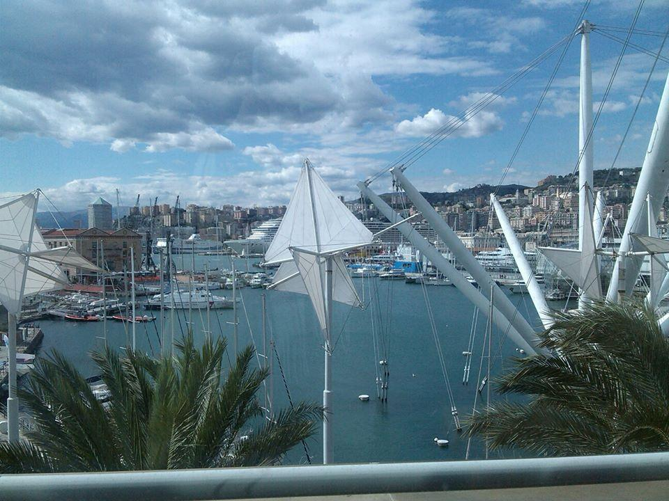
Albergo dei Poveri,
sede del Dipartimento
di Scienze Politiche e
Internazionali
Veduta del
Porto Antico

Slide 7
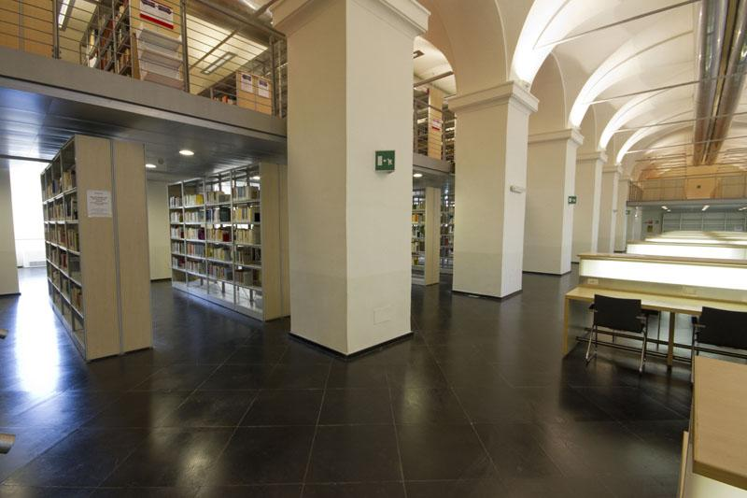
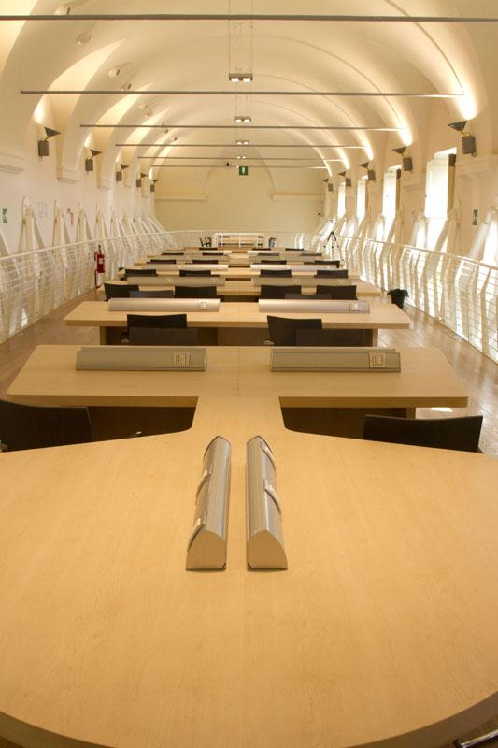
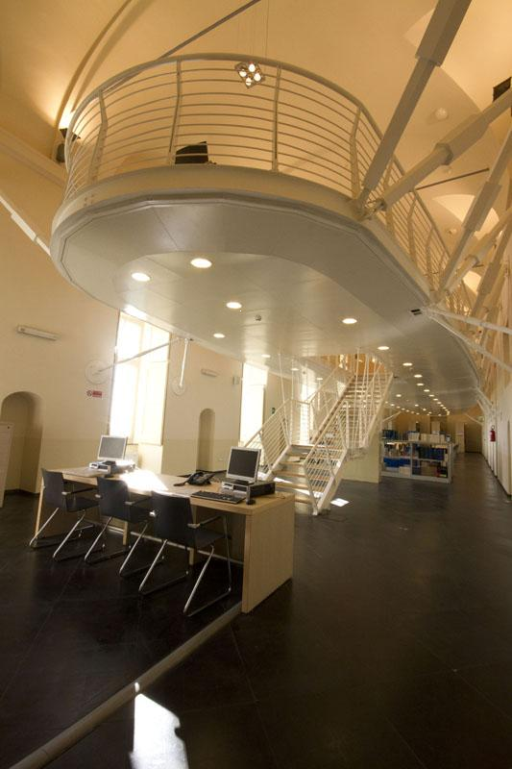
Albergo dei Poveri, interno della Biblioteca del Dispi

Slide 8
Materie del I anno Laurea Scienze Internazionali e Diplomatiche
Corsi di Laurea | Scienze Internazionali e Diplomatiche | CFU
I anno | Istituzioni di diritto pubblico | 10
 | Storia moderna | 10
 | Storia delle dottrine politiche | 10
 | Lingua straniera A (a scelta tra Langue, culture et institutions des pays francophones I; Language, culture and institutions of English-speaking countries I; Lengua, cultura e instituciones de los Países hispanófonos I, Lingua Tedesca I) Lingua straniera B (a scelta tra Langue, culture et institutions des pays francophones; Language, culture and institutions of English-speaking countries; Lengua, cultura e instituciones de los Países hispanófonos e Tedesco) | 8
 | Economia politica | 10
 | Sociologia | 10

Slide 9
Materie del II anno Laurea Scienze Internazionali e Diplomatiche
Corsi di Laurea | Scienze Internazionali e Diplomatiche | CFU
II anno | Diritto Internazionale | 10
 | Storia Contemporanea | 10
 | Diritto Costituzionale Comparato | 10
 | Lingua straniera A (a scelta tra Langue, culture et institutions des pays francophones II; Language, culture and institutions of English-speaking countries II; Lengua, cultura e instituciones de los Países hispanófonos II, Lingua Tedesca II) Lingua straniera B (a scelta tra Langue, culture et institutions des pays francophones; Language, culture and institutions of English-speaking countries; Lengua, cultura e instituciones de los Países hispanófonos e Tedesco) | 8
 | Politica Economica | 10
 | Scienza Politica | 10

Slide 10
Materie del III anno Laurea Scienze Internazionali e Diplomatiche
Corsi di Laurea | Scienze Internazionali e Diplomatiche | CFU
III anno | Diritto dell’Unione Europea | 8
 | Relazioni Internazionali | 10
 | Storia delle relazioni internazionali | 10
 | Politica Comparata | 8
 | Economia Internazionale | 10
 | Attività a scelta dello studente | 12

Slide 11
Materie del I anno Laurea in
Scienze dell’Amministrazione e della Politica
Curri- culum | Scienze della Politica | CFU | Scienze dell’Amministrazione | CFU
I anno | Economia Politica | 9 | Economia Politica | 9
 | Istituzioni di diritto pubblico | 9 | Istituzioni di diritto pubblico | 9
 | Sociologia | 9 | Sociologia | 9
 | Statistica per le Scienze Sociali ed Economiche | 9 | Statistica per le Scienze Sociali ed Economiche | 9
 | Prima Lingua straniera (a scelta tra Langue, culture et institutions des pays francophones; Language, culture and institutions of English-speaking countries; Lengua, cultura e instituciones de los Países hispanófonos e Tedesco) | 9 | Storia Contemporanea | 9
 | Pensiero Politico Contemporaneo | 9 | Teorie Politiche e Stato | 9
 | Attività a scelta dello studente | 6 | Attività a scelta dello studente | 6

Slide 12
Materie del II anno Laurea in
Scienze dell’Amministrazione e della Politica
Curri- culum | Scienze della Politica | CFU | Scienze dell’Amministrazione | CFU
II anno | Scienza Politica | 9 | Scienza Politica | 9
 | Politica Economica | 9 | Politica Economica | 9
 | Scienza delle Finanze | 9 | Scienza delle Finanze | 9
 | Metodologia e Tecniche per la Ricerca Sociale | 6 | Metodologia e Tecniche per la Ricerca Sociale | 6
 | Diritto Costituzionale Comparato ed Europeo | 9 | Diritto dell’Unione Europea | 9
 | Storia Moderna | 9 | Diritto Privato | 9
 | Fondamenti di Storia del Pensiero Economico o Geografia Politica ed Economica o Diritto e Religioni | 9 | Storia Moderna o Pensiero Economico Cont. o Geografia Politica ed Economica | 9
 | Altre Attività: Informatica – Corso Base o Tirocinio o Altre Attività a scelta | 3 | Altre Attività: Informatica – Corso Base o Tirocinio o Altre Attività a scelta | 3

Slide 13
Materie III anno Laurea in Scienze dell’Amministrazione e della Politica
Curri- culum | Scienze della Politica | CFU | Scienze dell’Amministrazione | CFU
III anno | Diritto dell’Unione Europea | 9 | Scienza dell’Amministrazione | 9
 | Seconda Lingua straniera (a scelta tra Langue, culture et institutions des pays francophones; Language, culture and institutions of English-speaking countries; Lengua, cultura e instituciones de los Países hispanófonos e Tedesco) | 9 | Lingua straniera (a scelta tra Langue, culture et institutions des pays francophones; Language, culture and institutions of English-speaking countries; Lengua, cultura e instituciones de los Países hispanófonos e Tedesco) | 9
 | Storia Contemporanea | 9 | Diritto Amministrativo: Diritto Amministrativo (base) Diritto dei Contratti Pubblici | 12
 | Diritto delle Pari Opportunità o Diritto Amministrativo o Diritto Internazionale Pubblico o Diritto Regionale e degli Enti Locali | 6 | Diritto Amministrativo Europeo e Comparato | 6
 | Sociologia dell’Amministrazione e Open Government o Storia delle Istituzioni Politiche | 6 | Sociologia dell’Amministrazione e Open Government o Storia delle Istituzioni Politiche | 6
 | Demografia e Sviluppo Sostenibile o Economia Tributaria | 6 | Diritto del Lavoro | 6
 | Attività a scelta dello studente | 9 | Attività a scelta dello studente: Metodi Quantitativi per l’Analisi Economica e Sociale o Economia Tributaria o Economia Aziendale o Diritto Regionale e degli Enti Locali o Diritto Internazionale Pubblico o Attività a Scelta | 6
 | Prova finale | 3 | Prova finale | 3

Slide 14
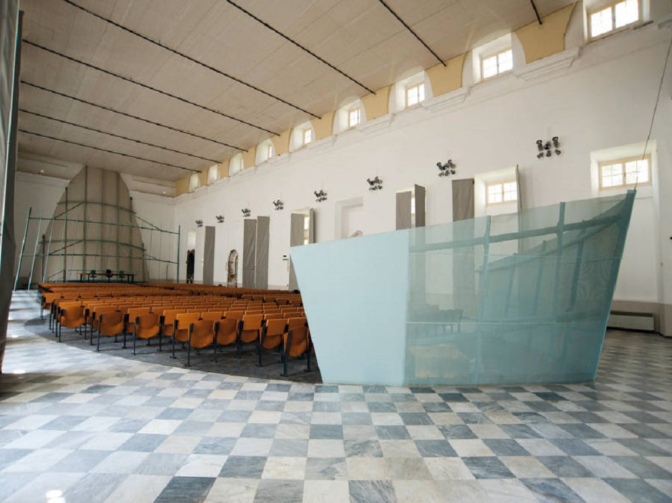
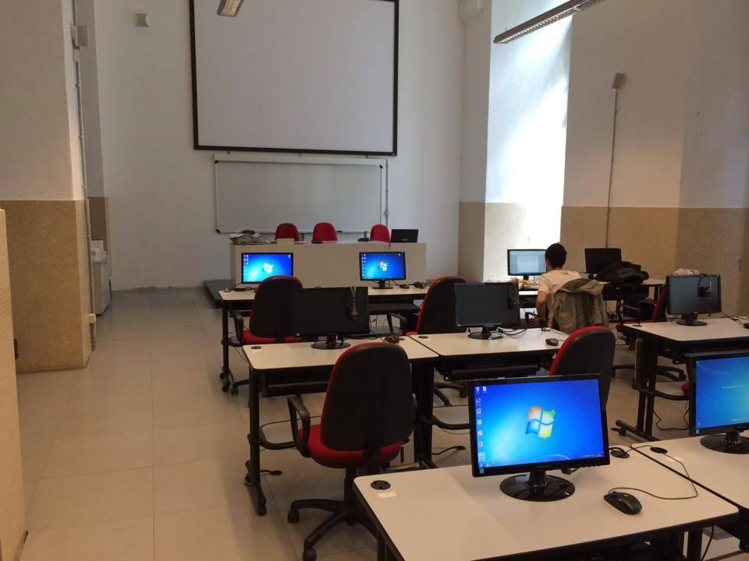
Aula Informatica
Aula Magna

Slide 15
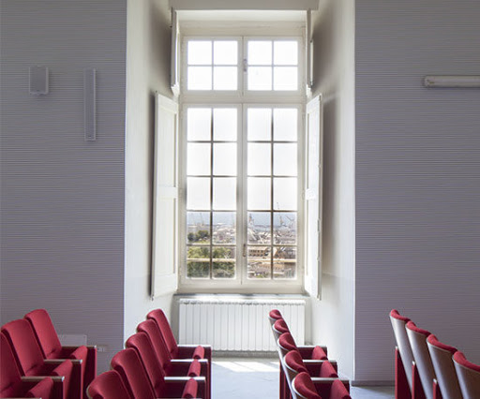
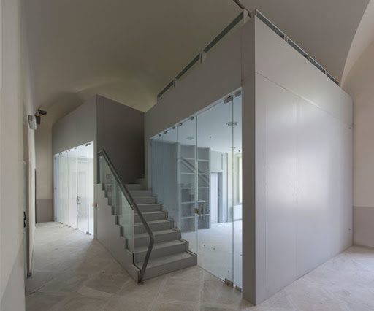
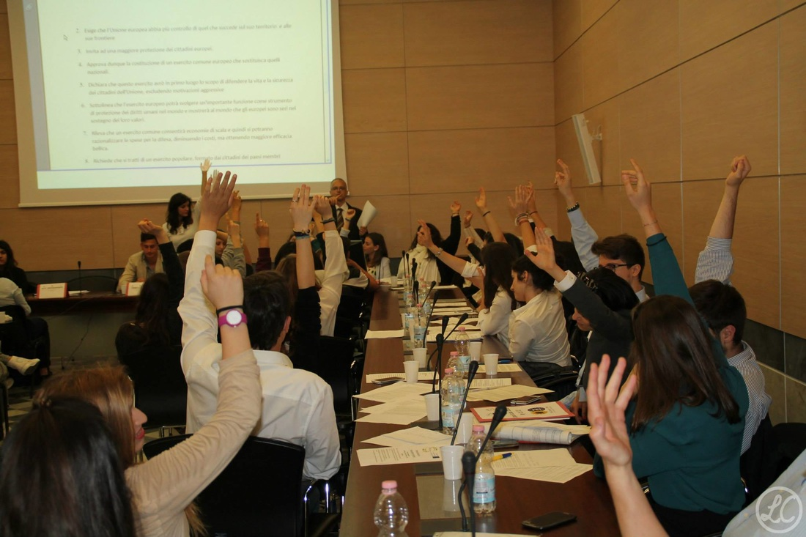
Gli studi dove i docenti potranno ricevervi ed aiutarvi nel vostro percorso e le aule in cui seguirete le lezioni
Alcuni momenti della
Simulazione dei lavori del Parlamento europeo

Slide 16
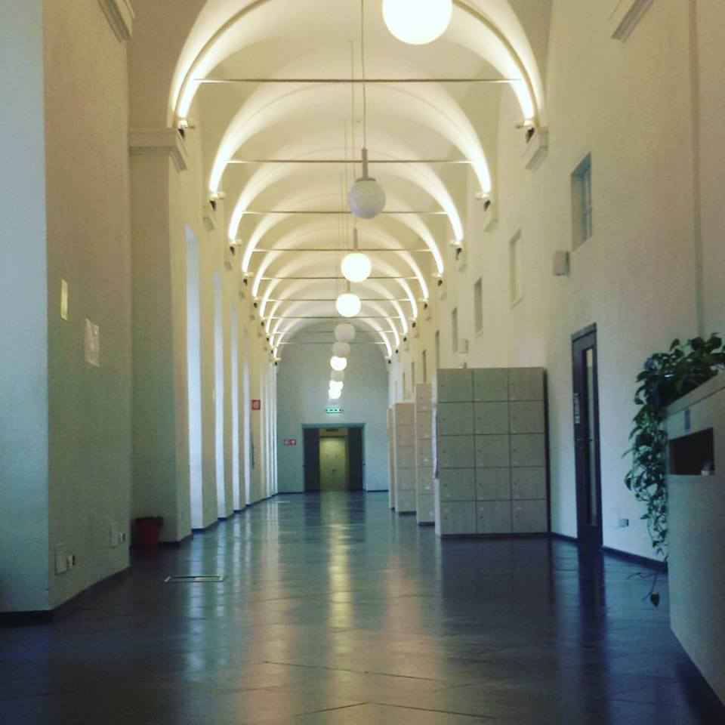
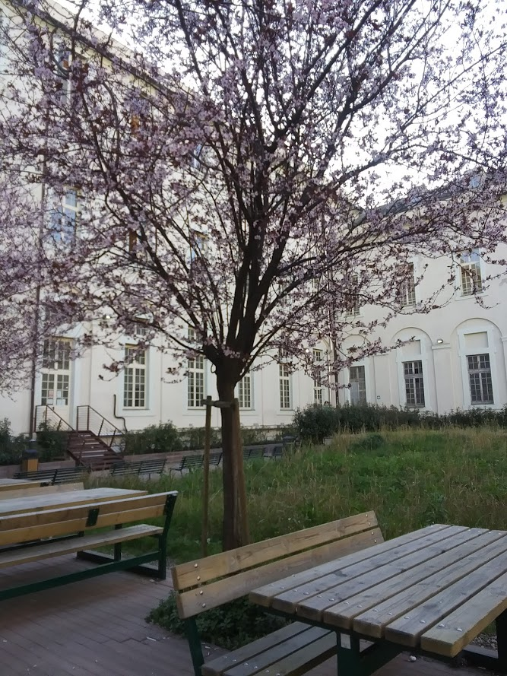
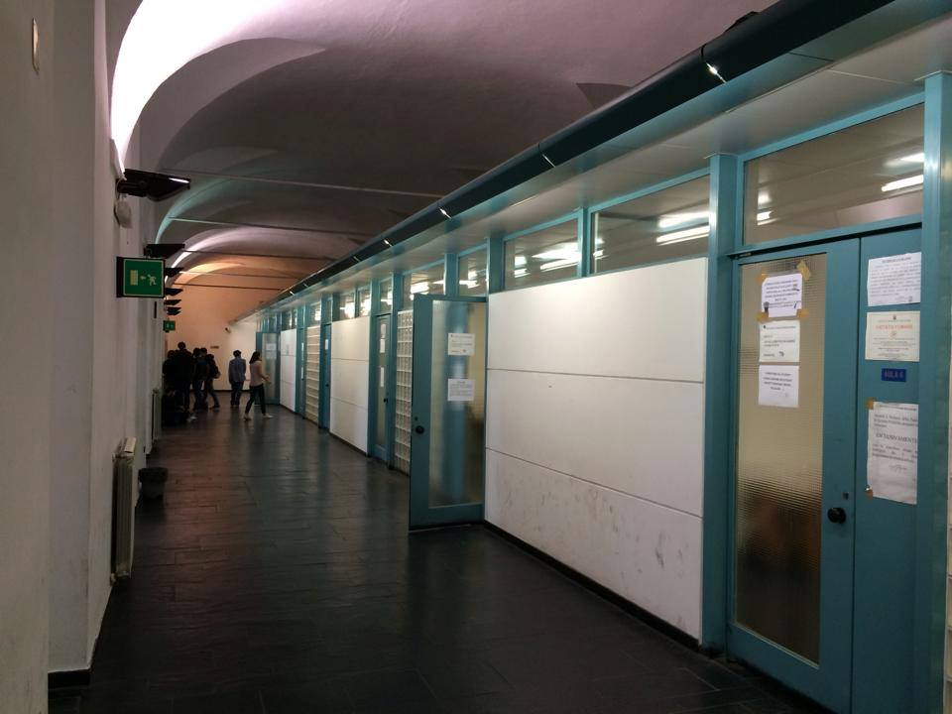
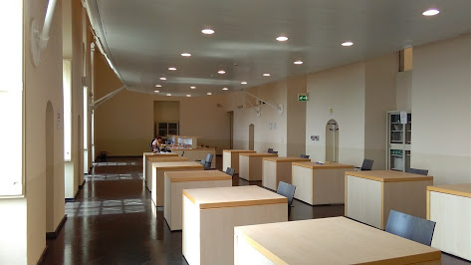
Gli spazi interni in cui vi muoverete
Gli spazi esterni in cui poter studiare, chiacchierare e stare insieme
Le aule studio in biblioteca

Slide 17
Offerta formativa delle Lauree Triennali
Scienze Internazionali
e Diplomatiche
Scienze dell’Amministrazione e della Politica
Diritto
Dottrine politiche
Economia
Geografia
Informatica
Lingue straniere
Scienza politica
Sociologia
Storia
Diritto
Dottrine politiche
Economia
Geografia
Informatica
Lingue straniere
Scienza politica
Sociologia
Storia
Testo sezione 1

Slide 18

Possibili sbocchi professionali delle Lauree Triennali
Organismi internazionali
ed europei
Strutture diplomatiche,
Servizi ed amministrazioni
pubbliche
Carriera diplomatica
Cooperazione allo sviluppo
Attività pubblicistica
Pubbliche relazioni
Pubblica amministrazione
Organizzazioni politiche
Organizzazioni sindacali
Gestione delle
risorse umane
Organizzazione del lavoro
Pubbliche relazioni
Aziende private
Organizzazioni Non
Governative (ONG)
Scienze Internazionali
e Diplomatiche
Scienze
dell’Amministrazione
e della Politica

Slide 19
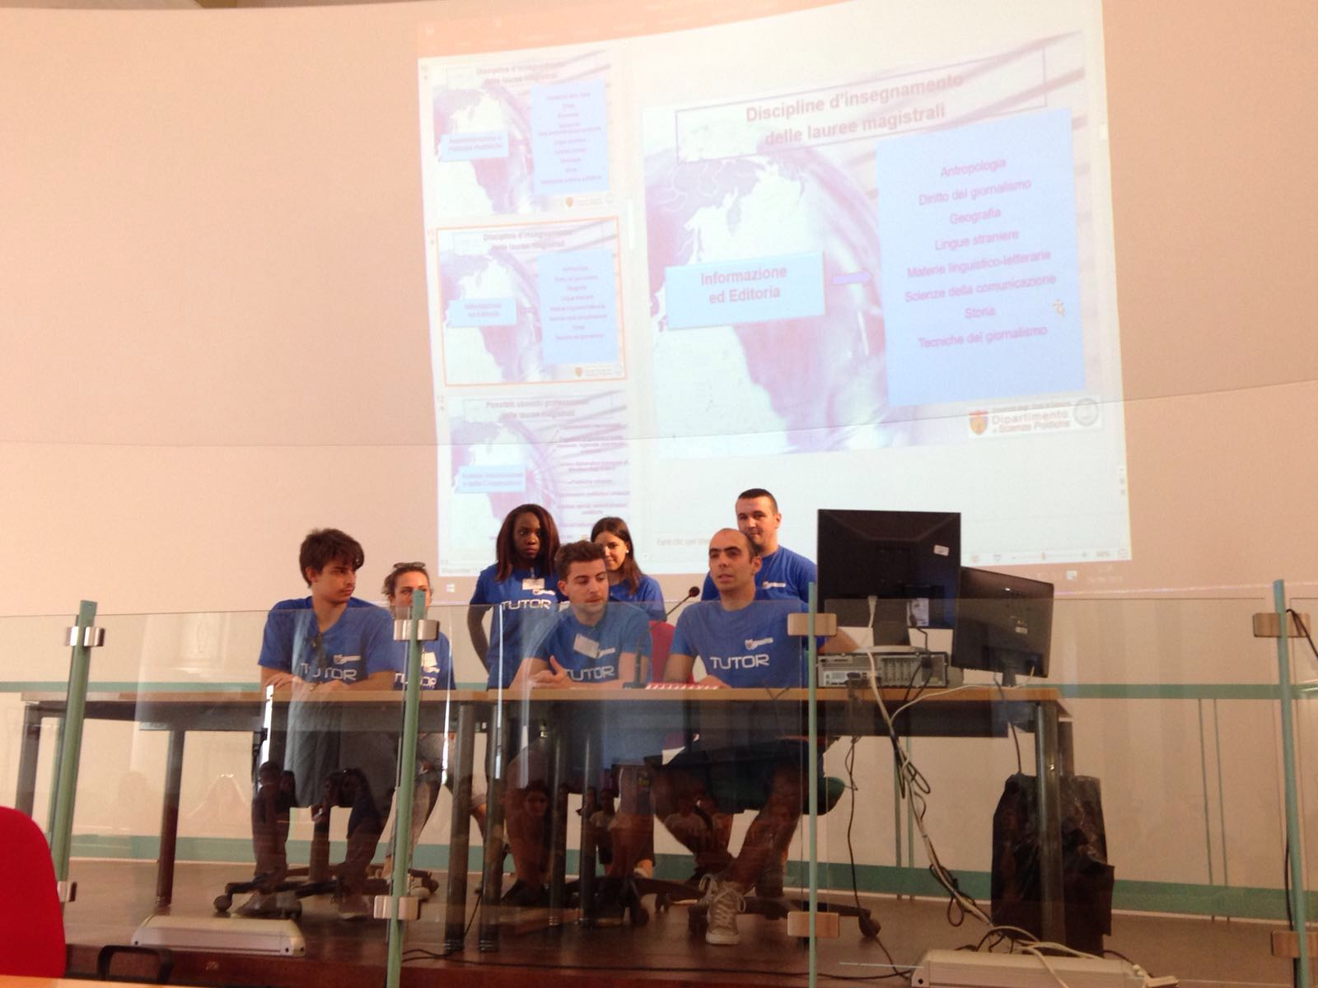
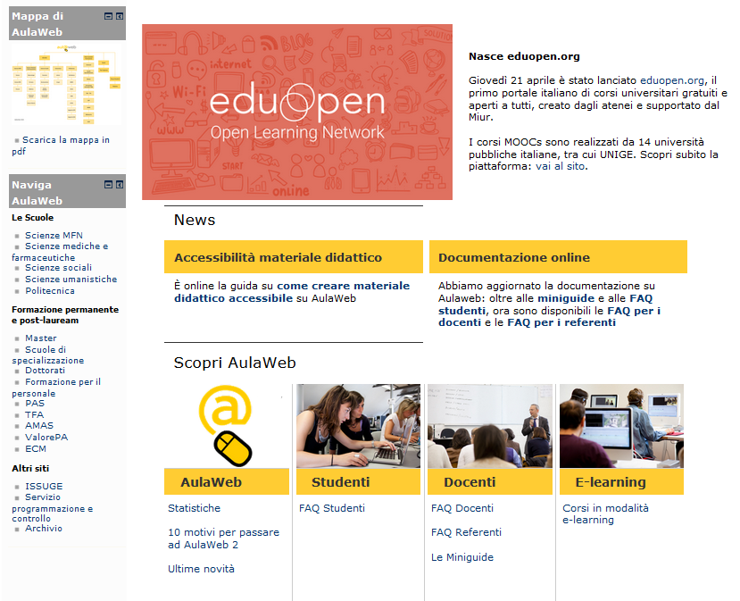


I tutor di accoglienza e i tutor didattici sono a disposizione dei nostri studenti per aiutarli nel loro inserimento e nel loro percorso di studi, anche grazie alle attività laboratoriali creditizzate del «Progetto matricole»
Programma ERASMUSplus –
Unione Europea
Opportunità di soggiorni all’estero
per studio e per tirocinio
Una rete di 42 sedi universitarie
in 14 Paesi
Al DISPI si studia usando le nuove tecnologie senza dimenticare gli “antichi strumenti”

Slide 20
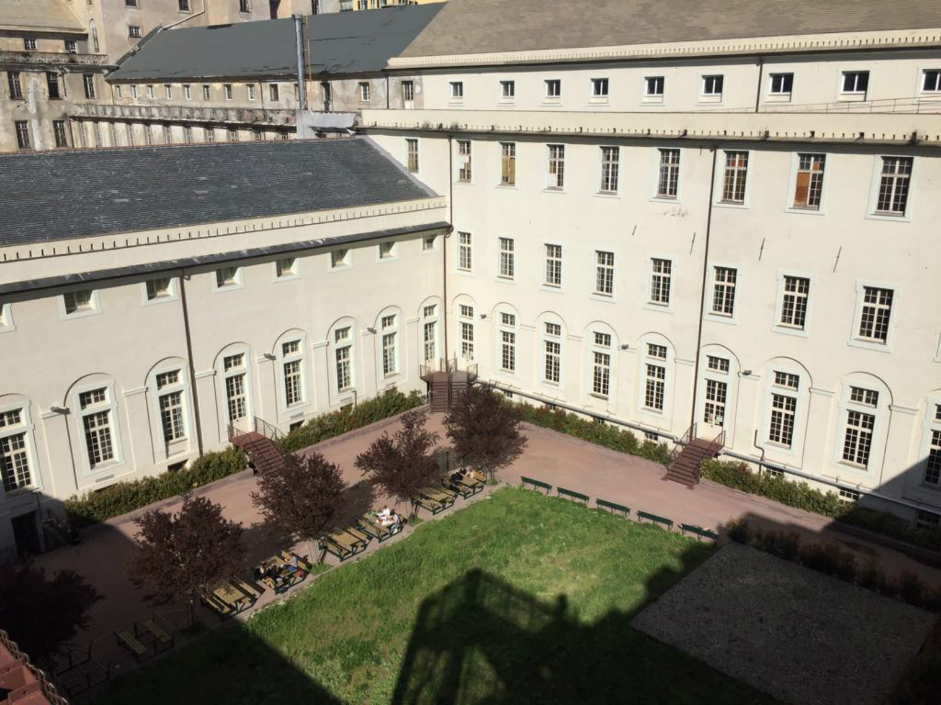
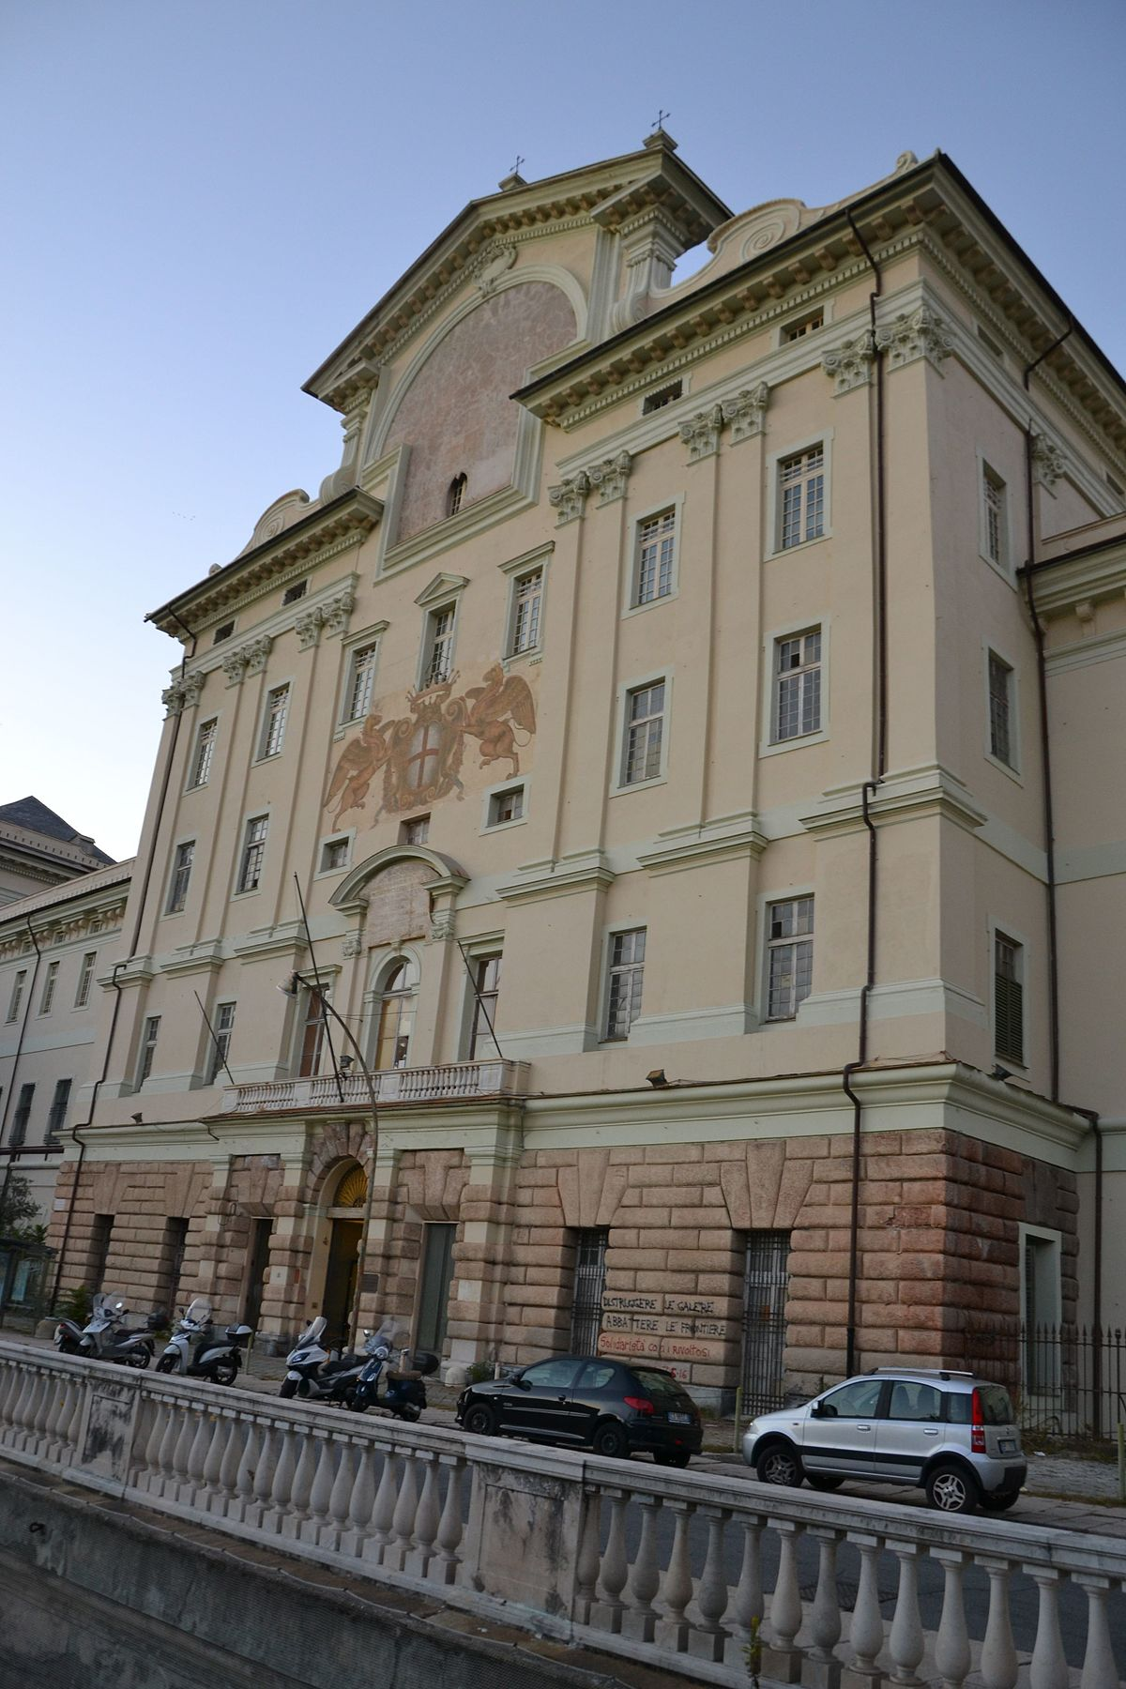
Per governare il futuro
Il Dispi
vi aspetta

